Slide 1
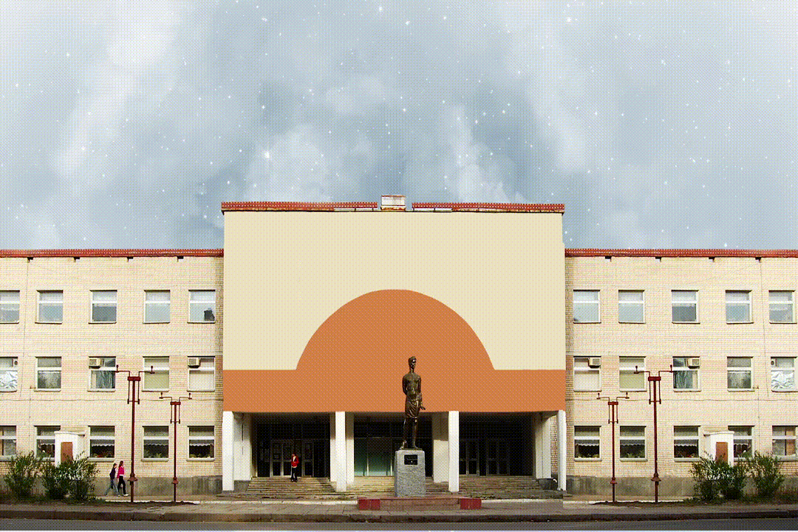
ДИНАМИКА

Slide 2
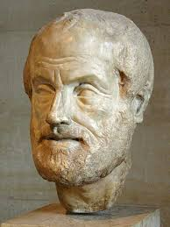
ДВИЖЕНИЕ (греч. κίνησις, лат. motus), любое изменение вещи, предполагающее ее переход из одного состояния в другое.
Один из известнейших греческих философов – Аристотель(384 – 322 гг. до н.э.), сын известного врача, ученик Платона, учитель Александра Македонского, был одним из тех, кто, помимо философии, внес большой вклад в развитие физики, биологии и ряда других наук. До наших дней дошли многие его труды и учения, наиболее известные из которых – концепция причинности, теория первой материи, движения…

Slide 3
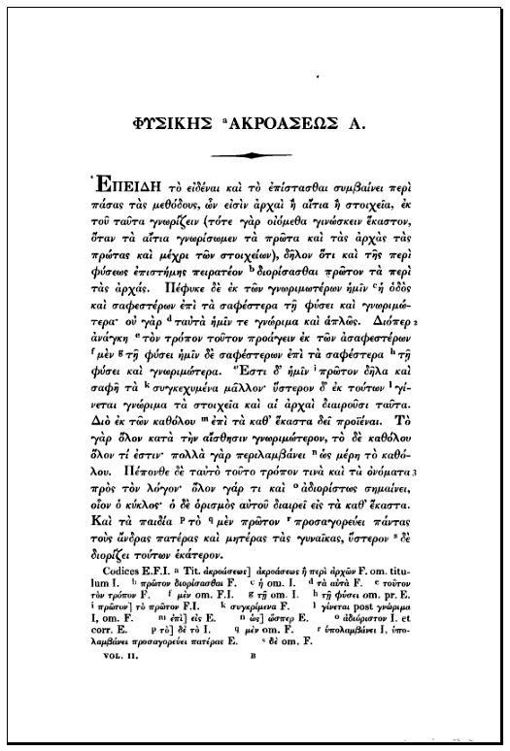
Аристотель обращается к природе и доказывает, что в природе содержатся начала движения и покоя. Он противопоставляет её искусству и усматривает в ней начала материи и формы. Далее он излагает учение о четырёх причинах и отделяет случайное от самопроизвольного.
….. утверждает существование Перводвигателя, поскольку всякое движение должно чем-то инициироваться. Первое движение Аристотель называет перемещением (греч. φορᾶς) и насчитывает 4 его вида: притяжение, толкание, несение, вращение.
…. рассматривает перемещение как основной вид движения, важным фактором которого является место.

Slide 4
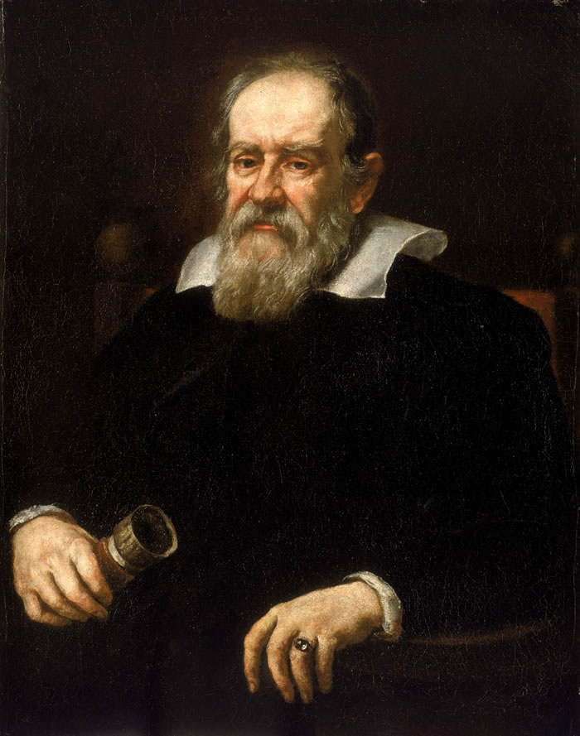
Галилео Галилей. Физик, математик, изобретатель.
Основал естествознание, экспериментальную и теоретическую физику. Своими опытами убедительно опроверг умозрительную метафизику Аристотеля и заложил фундамент классической механики. Чем перевернул сознание своих современников, живших на рубеже 16-17 веков! Галилей первым использовал телескоп для наблюдения за небесными телами.

Slide 5
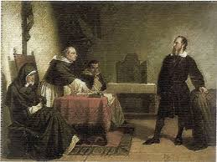
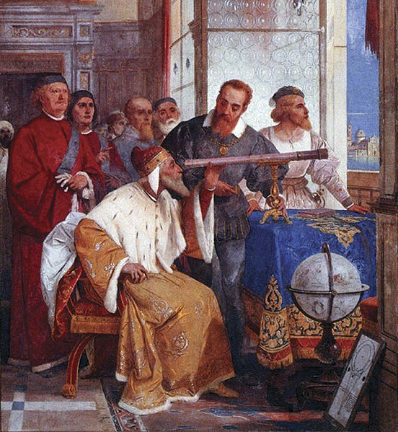
Текст приговора:
Ему предписано не рассуждать более письменно или устно о движении Земли и о неподвижности Солнца… под страхом наказания.
Cum vero nobis videretur non esse a te integram veritatem pronunciatam circa tuam intentionem: judicavimus necesse esse venire ad rigorosum examen tui, in quo (absque praejudicio aliquo eorum, quae tu confessus es, et quae contra te deducta sunt supra, circa dictam tuam intentionem) respondisti Catholice.

Slide 6
• И всё-таки она вертится
(Фраза общеизвестная и несуществующая. По легенде Галилей сказал её после показного отречения. Но доказательств этому нет. Как обнаружили историки, данный миф создал журналист Джузеппе Баретти.)
• Разум человека есть творение Бога, и притом одно из самых превосходных.
• До сих пор еще не решено, и я думаю, что человеческая наука никогда не решит, конечна ли Вселенная или бесконечна?
• Я предпочитаю найти одну истину, хоть и незначительную, нежели долго спорить о величайших вопросах, не достигая никакой истины.
• Природа насмехается над решениями императоров и монархов, и по их требованиям она не изменила бы ни на йоту свои законы.
• Ни одно изречение не имеет такой принудительной силы, какую имеет любое явление природы.

Slide 7
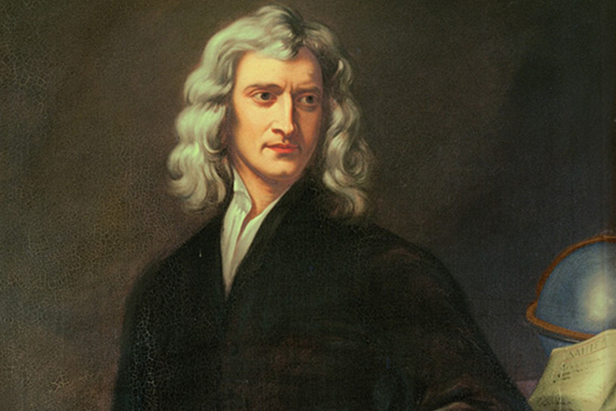
Сэр Исаа́к Нью́тон (или Ньюто́н[ (англ. Isaac Newton 25 декабря 1642 года — 20 марта 1727 года по юлианскому календарю, действовавшему в Англии до 1752 года; или 4 января 1643 года — 31 марта 1727 года по григорианскому календарю). —
Автор фундаментального труда «Математические начала натуральной философии», в котором он изложил закон всемирного тяготения и три закона механики, ставшие основой классической механики. Разработал дифференциальное и интегральное исчисления, теорию цвета, заложил основы современной физической оптики, создал многие другие математические и физические теории.

Slide 8
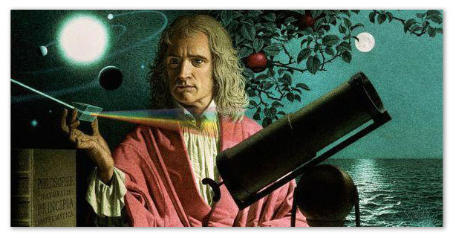
В отсутствие внешних силовых воздействий тело будет продолжать равномерно двигаться по прямой.
Ускорение движущегося тела пропорционально сумме приложенных к нему сил и обратно пропорционально его массе.
Всякому действию сопоставлено равное по силе и обратное по направлению противодействие.

Slide 9
Динамика
— тело покоится?
— движется равномерно?
— изменяется скорость тела?
При каких
условиях
Причины
Способы изменения
модуля
направления
$\vec{𝒶}$
Аристотель (IV в. до н. э.) —«Энциклопедия античной мысли» только рассуждениями!!
Движения
Естественные
Принудительные
Падение тел на землю Движение вокруг центра Вселенной (Земли)
Чем тело тяжелее, тем оно быстрее падает на землю
Галилей
Ньютон
Под действием внешних сил
Для равномерного движения на тело должна действовать сила
Многочисленные наблюдения!!

Slide 10
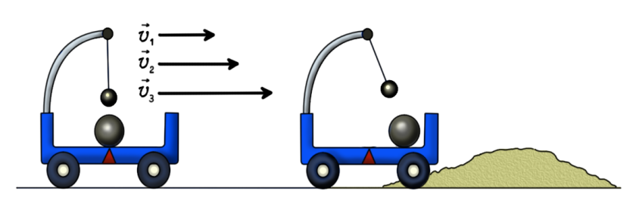
Основное утверждение механики. Первый закон Ньютона

Slide 11
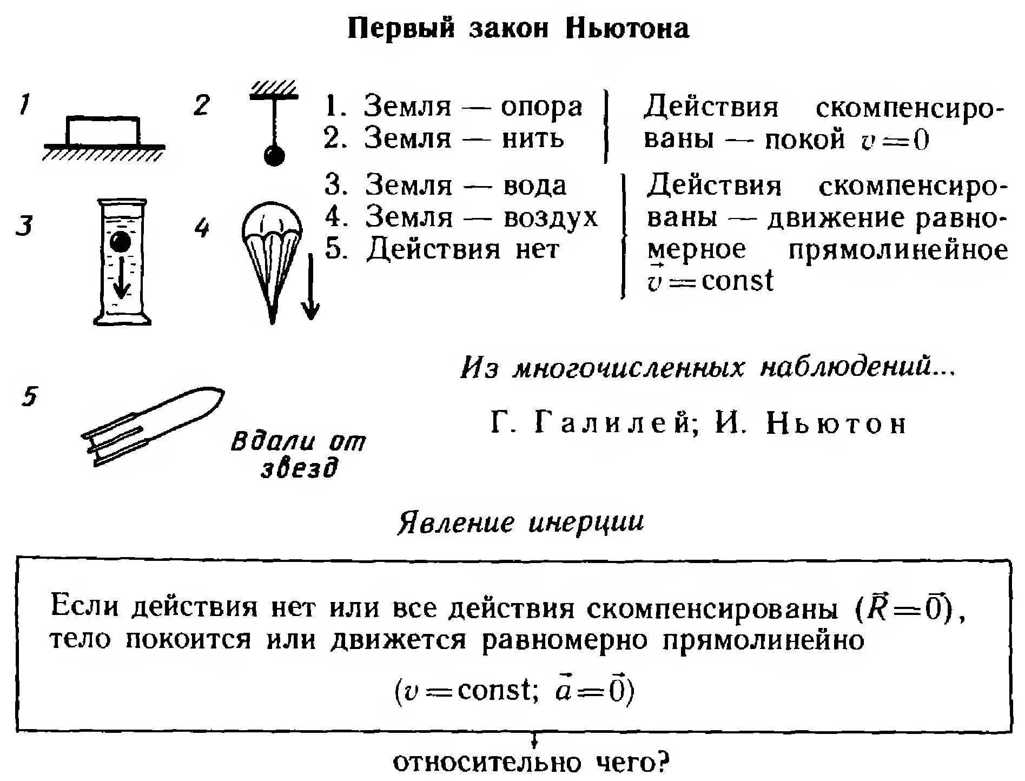

Slide 12
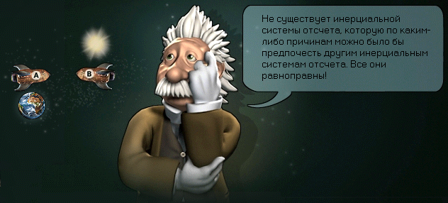

Slide 13
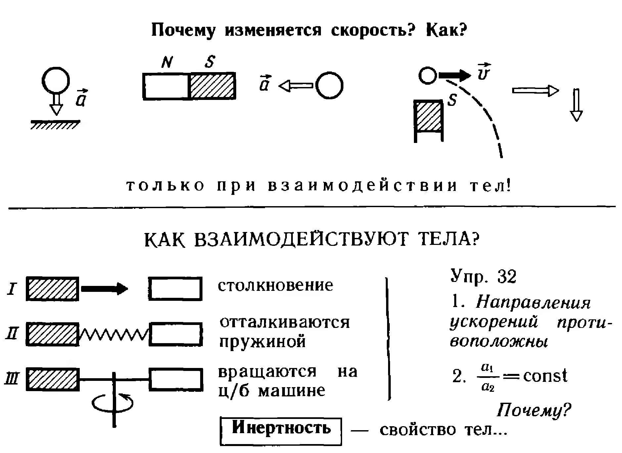

Slide 14
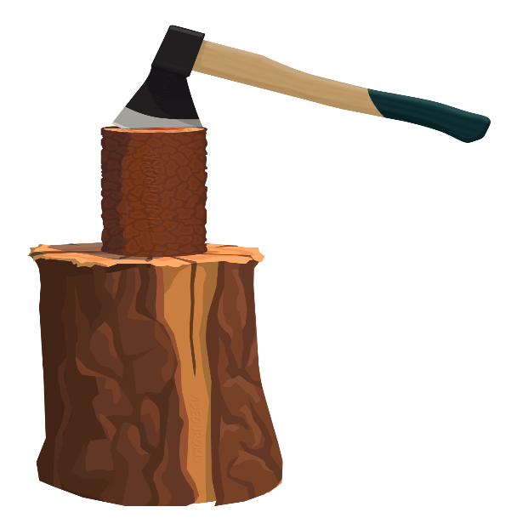
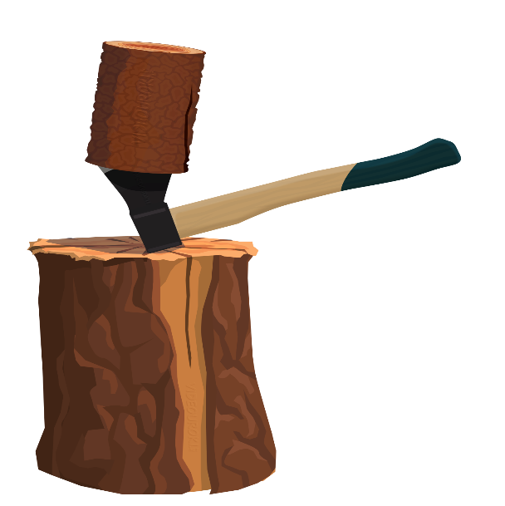
Задача. При колке дров в полене застрял топор. Как лучше ударить о твердую опору: вниз поленом или вниз обухом топора, чтобы расколоть полено? Время удара считать одинаковым.
РЕШЕНИЕ
Инерция — явление сохранения состояния покоя или равномерного прямолинейного движения в отсутствие или при взаимной компенсации внешних воздействий.
Масса — мера инертности тел.
ОТВЕТ: если масса топора больше, то бить о твердую опору надо поленом; если масса полена больше, то бить надо обухом топора.

Slide 15
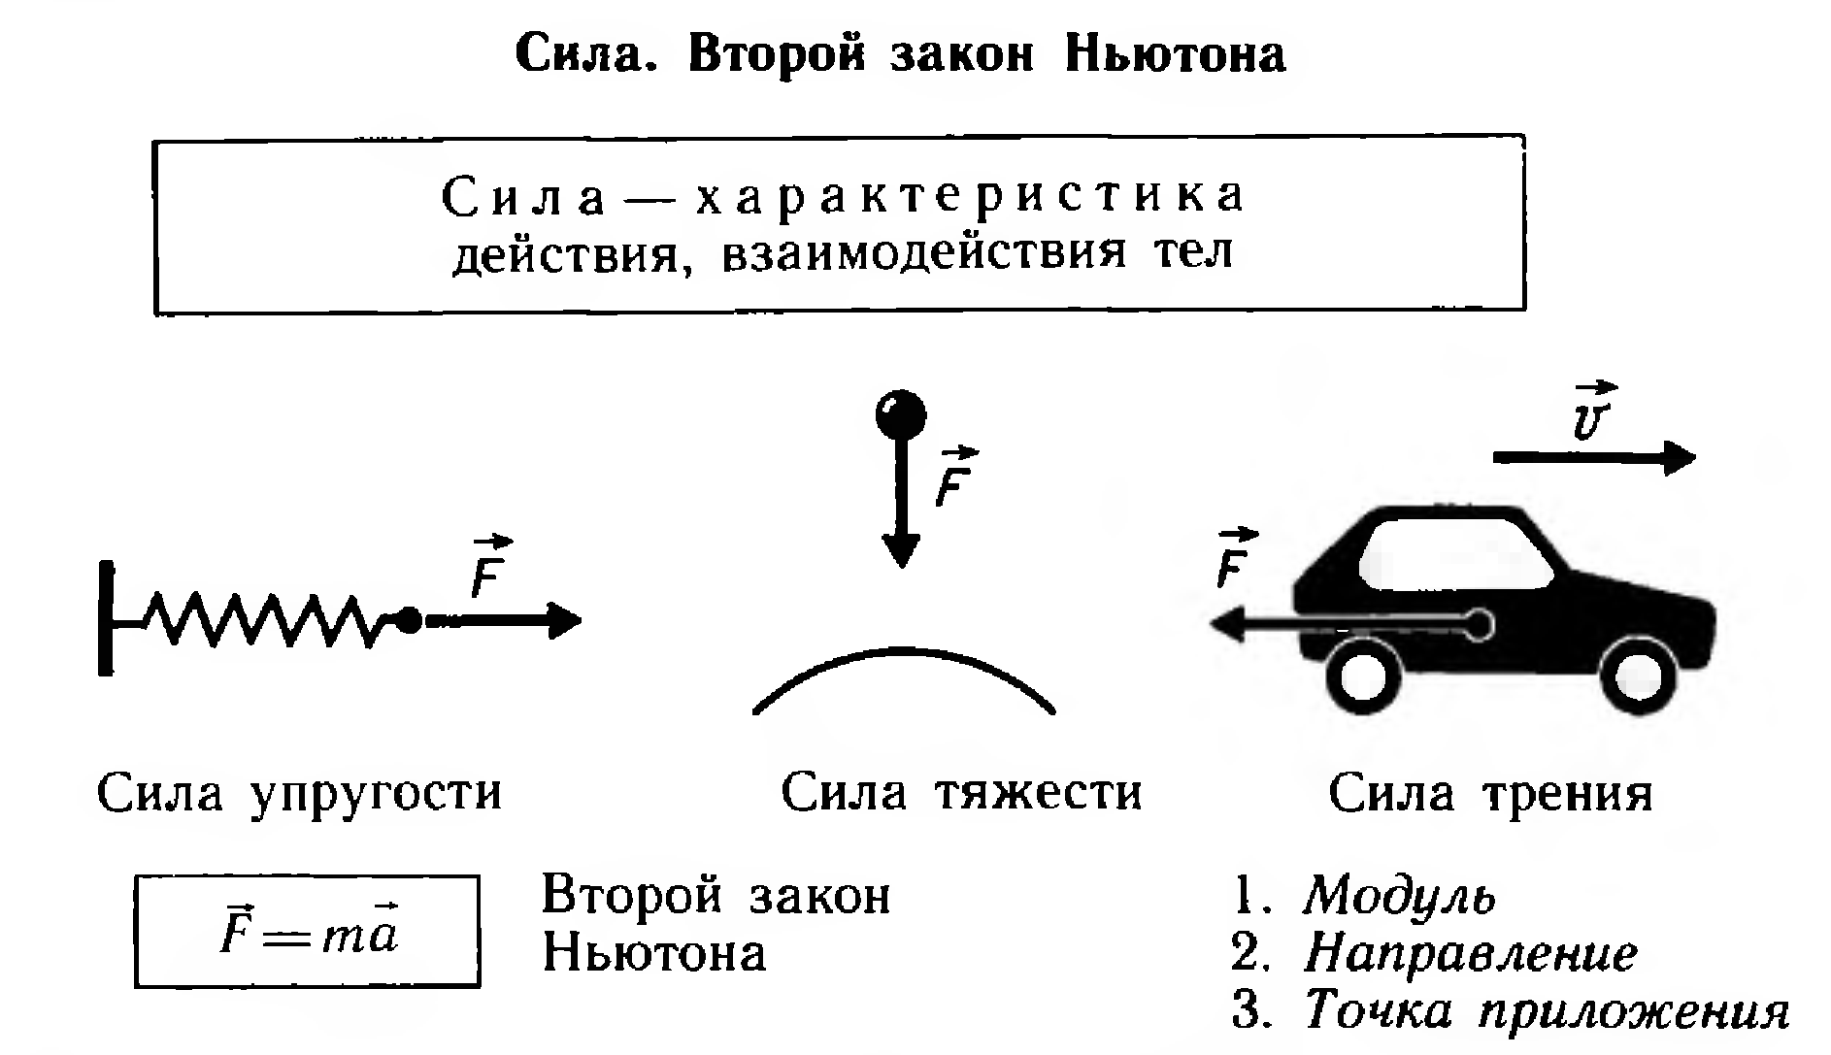

Slide 16
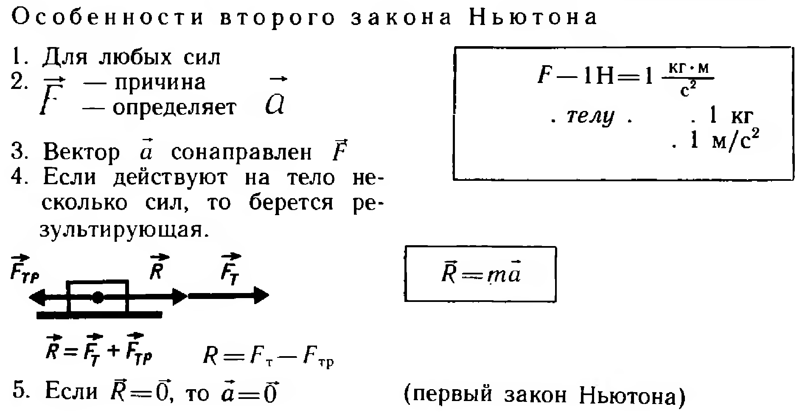

Slide 17
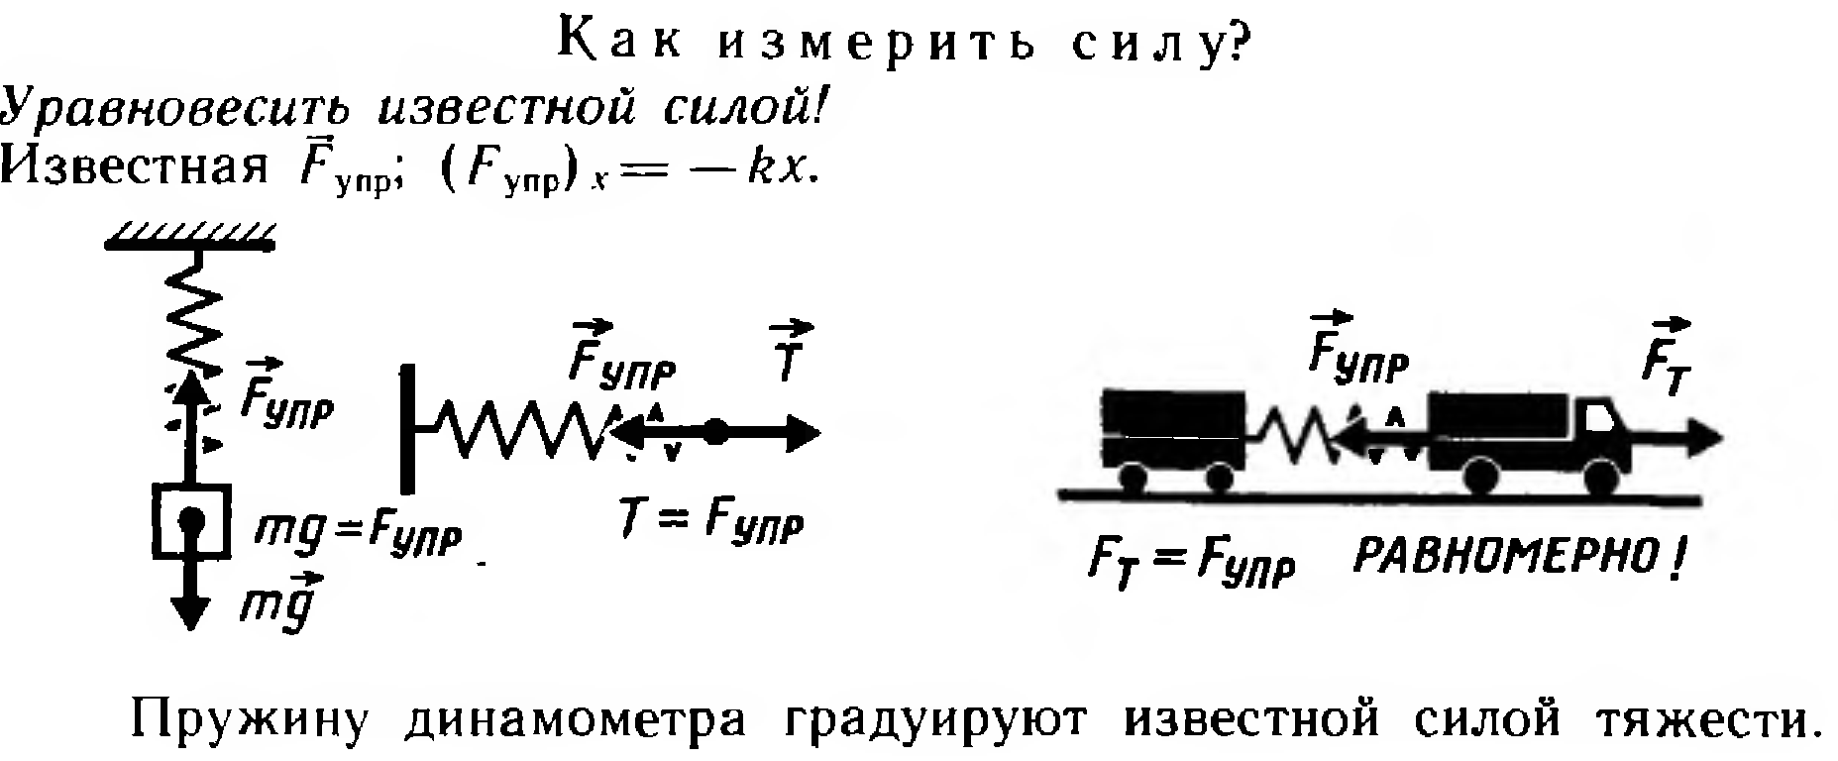

Slide 19
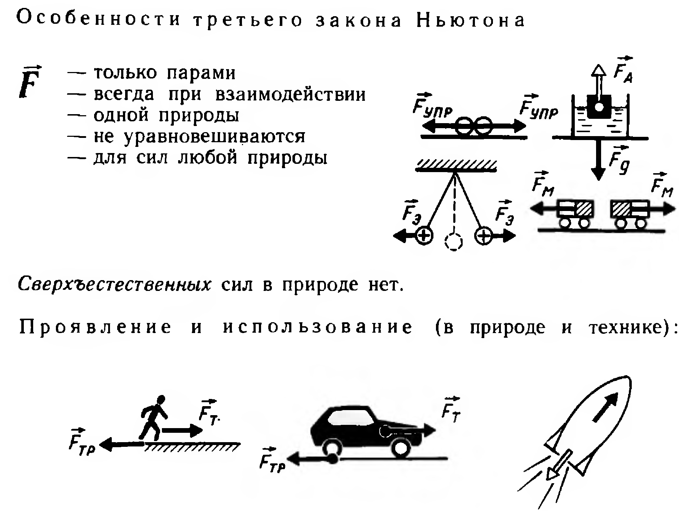

Slide 20
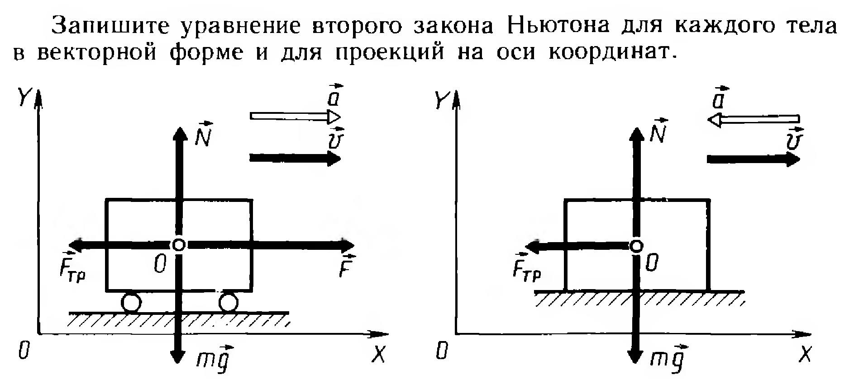

Slide 21
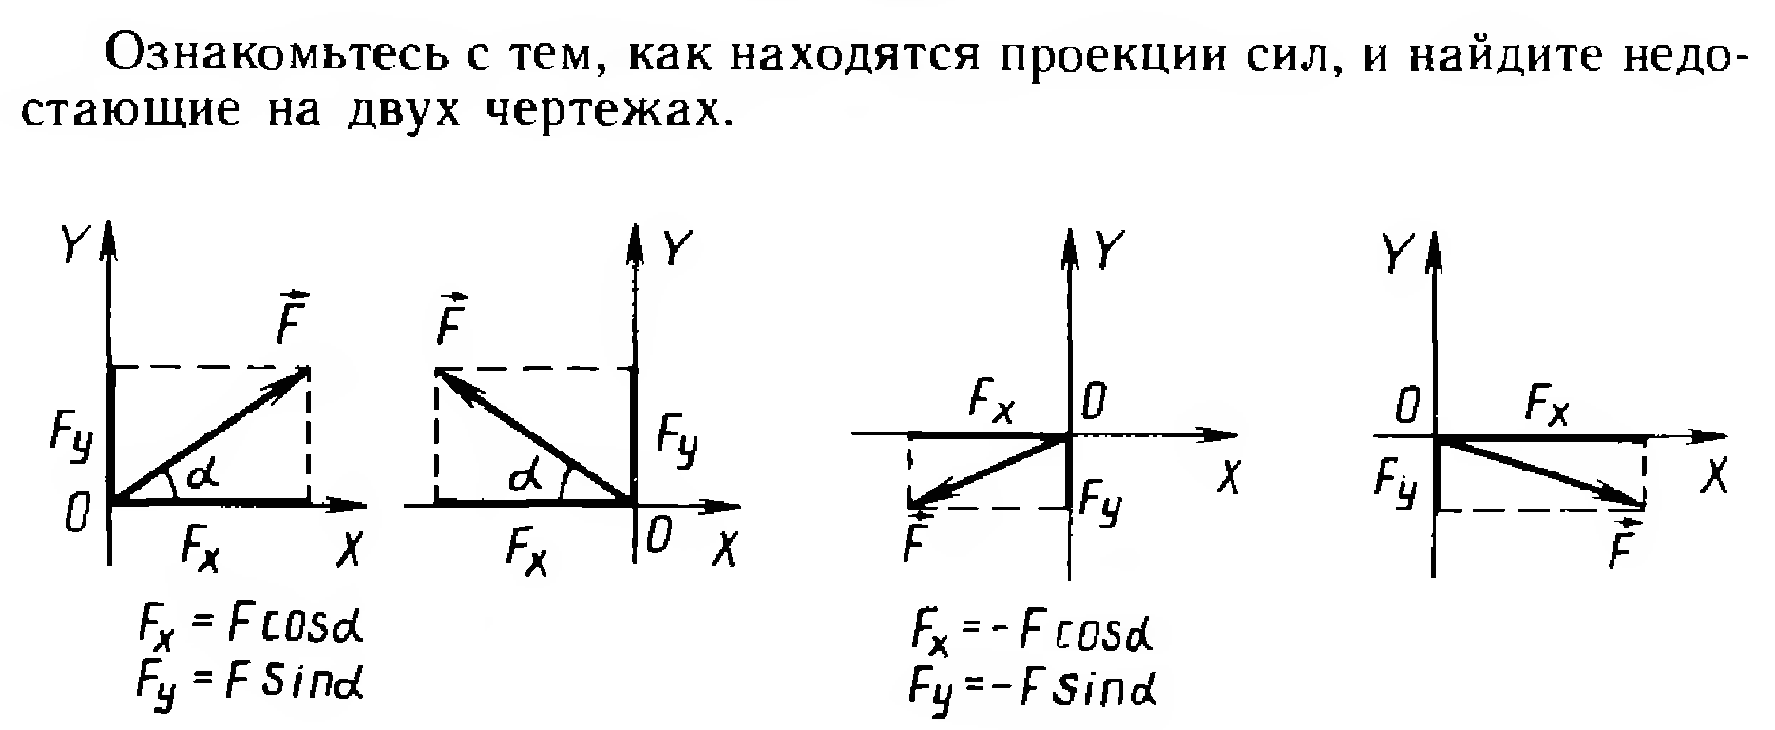

Slide 22
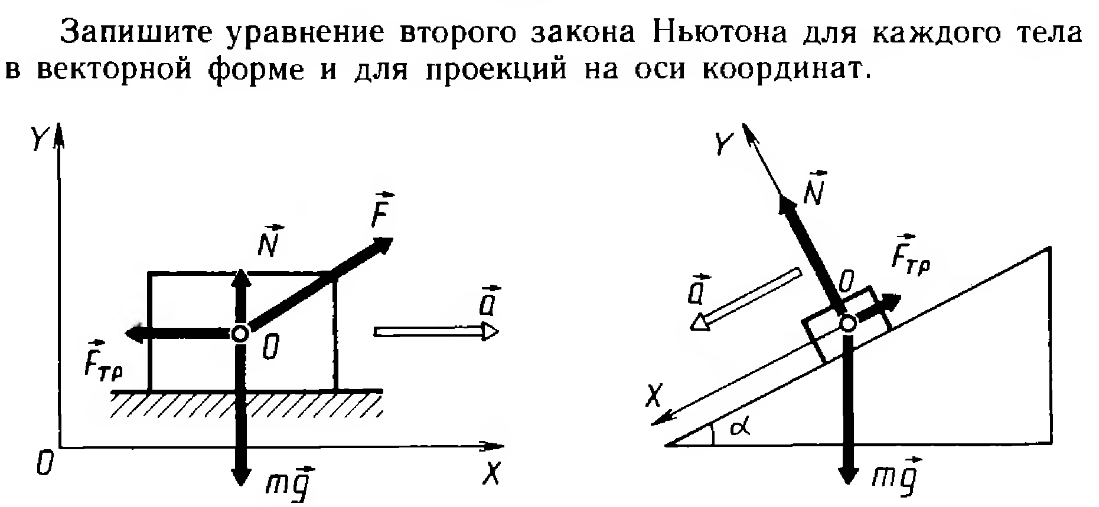

Slide 23
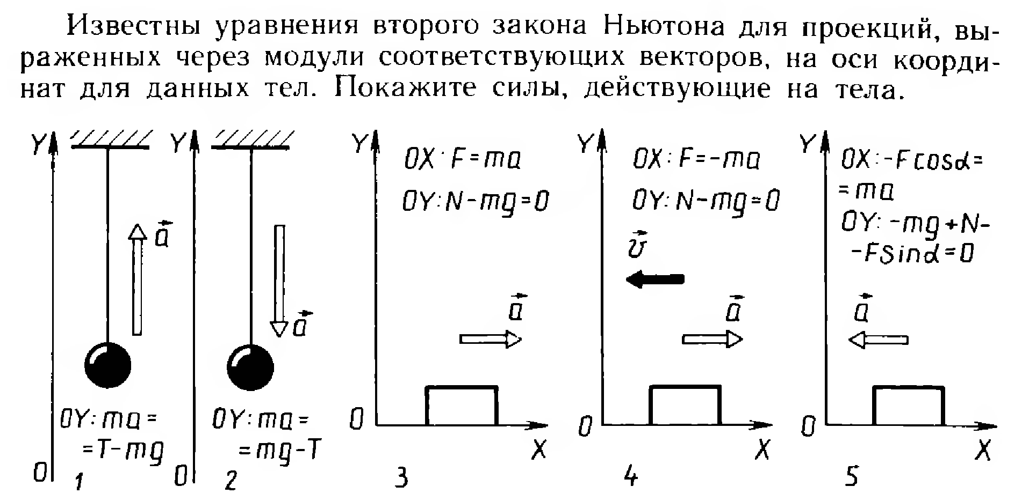

Slide 24
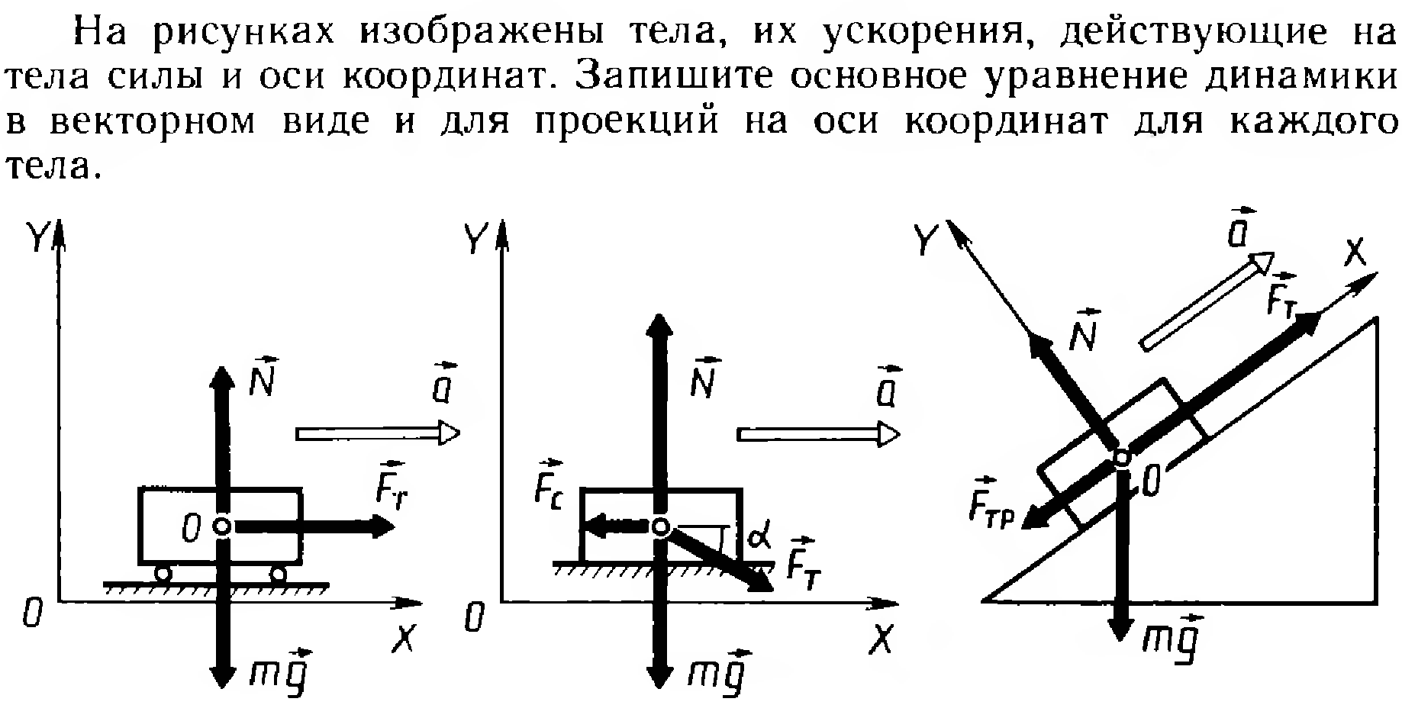

Slide 27
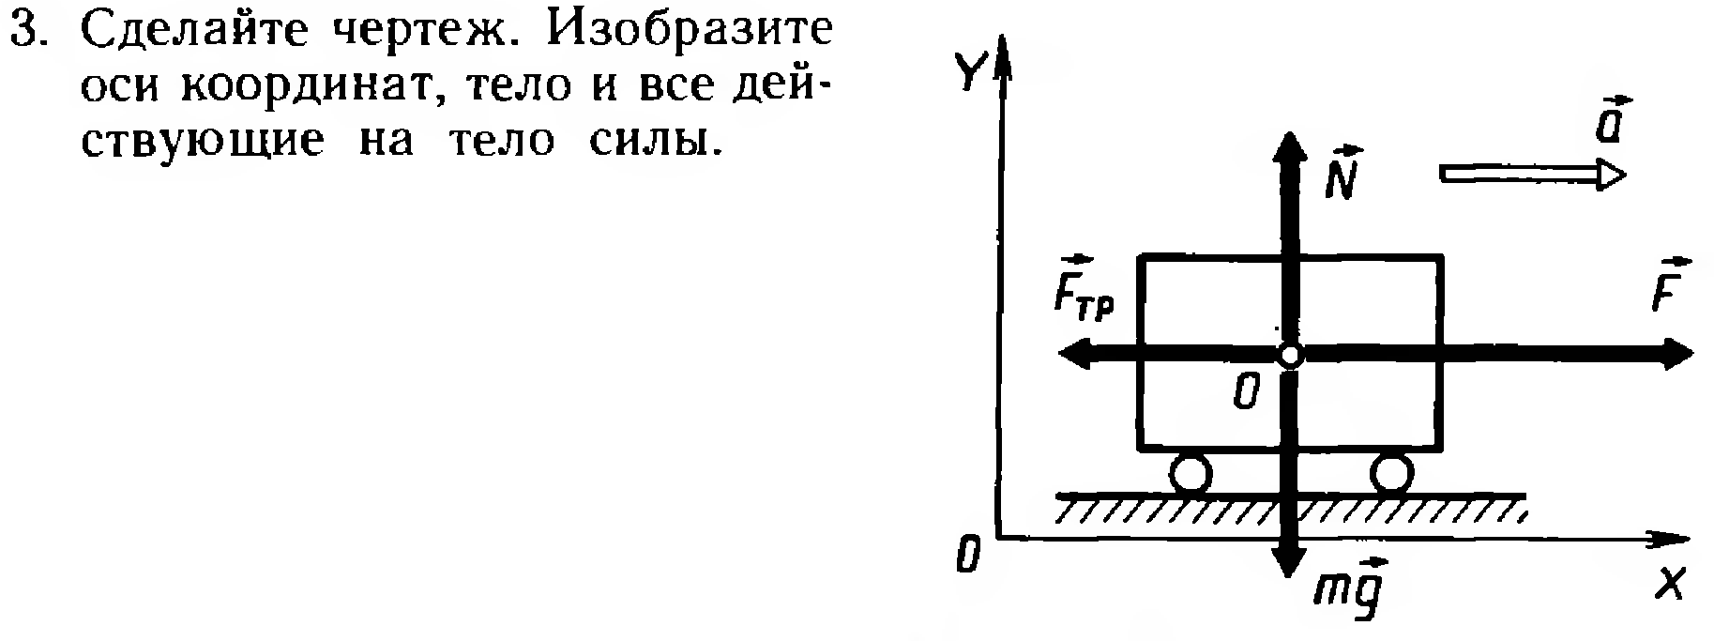

Slide 30
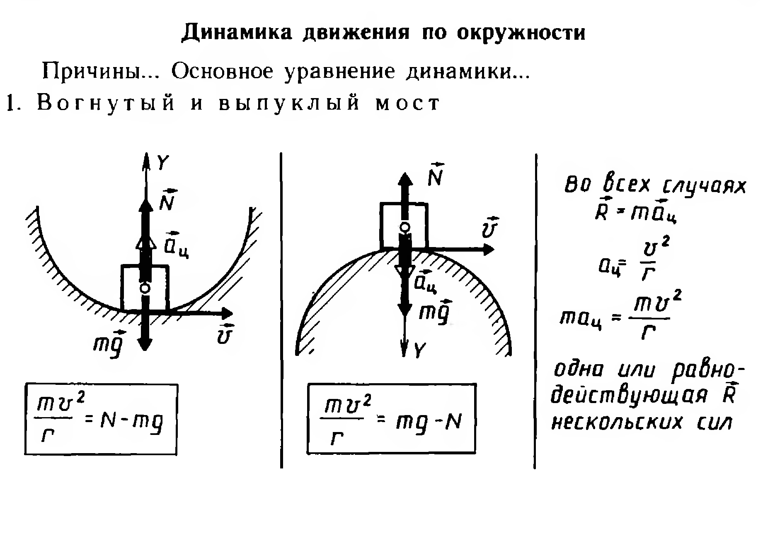

Slide 31
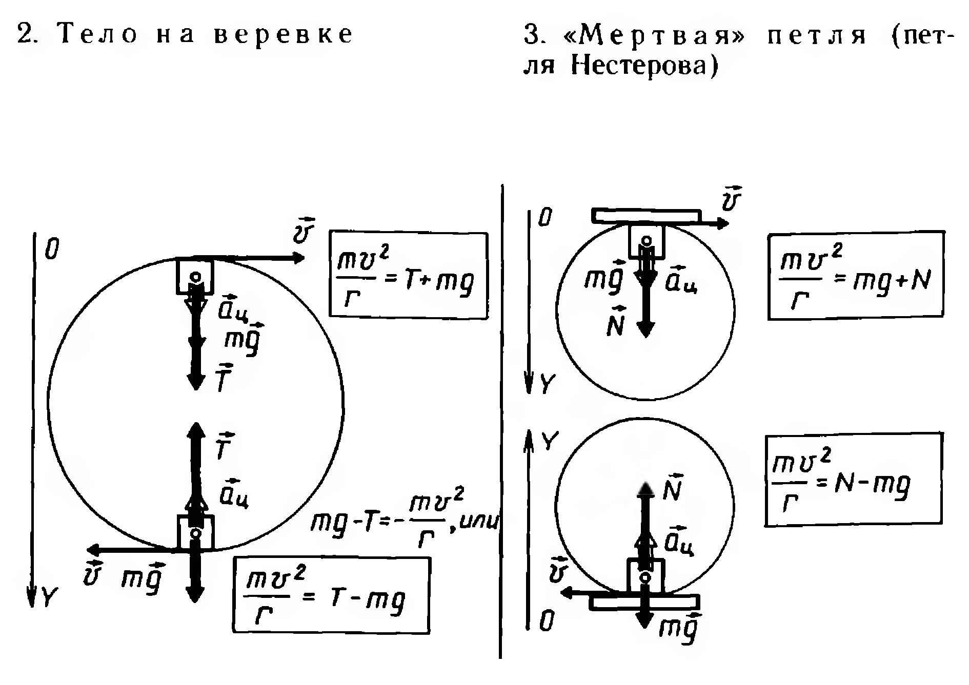

Slide 32
